Slide 1

Reactive Programming
cuong@techmaster.vn

Slide 2

Blocking Shop
Ở một cửa hàng siêu VIP, từ lúc khách hàng bước chân vào cửa hàng cho đến lúc thanh toán, mang hàng về, sẽ có riêng một nhân viên bán hàng phục vụ.
Nếu khách hàng yêu cầu một mặt hàng không có trong kho, nhân viên bán hàng sẽ phải đặt hàng, chờ người mang đến và chỉ đóng gói khi có đủ hết các mặt hàng khách yêu cầu.
Cửa hàng này thường xuyên bị quá tải, và khách hàng phải chờ đợi rất lâu. Để phục vụ được nhiều khách, thì phải thuê nhiều nhân viên bán hàng. Khi không có khách họ lại ngồi rỗi việc

Slide 3
Non Blocking System
Để phục vụ được nhiều khách hàng hơn, khách hàng nhận được luôn món hàng mình yêu cầu, số lượng nhân viên bán hàng ít hơn, mô hình non-blocking shop ra đời. Nếu bạn đã từng đi ăn KFC hay Mc Donald, bạn sẽ phải xếp hàng đợi. Khi đến lượt bạn đặt món và thanh toán tiền luôn. Nhân viên thu ngân in ra một hoá đơn có mã. Khi nào đồ án hoàn thành họ sẽ gọi khách hàng theo mã hoá đơn đến nhận.
Hệ thống đặt chỗ ở bệnh viện hay ngân hàng phát phiếu cho người xếp hàng, khi nào đến lượt thì thông báo trên bảng điện tử, loa, hoặc nhắn tin.
Hệ thống non-blocking có chung một đặc điểm là mỗi request từ bắt đầu đến khi kết thúc, không ngăn cản các request khác. Nhân sự phục vụ không cần tăng nhưng xử lý được số lượng khách hàng (request) cao hơn. Trải nghiệm khách hàng tốt hơn: không phải đợi chờ lâu.

Slide 4
Blocking System tệ nhưng tại sao nó phổ biến?
Nó nguyên thuỷ - đơn giản, không cần lắp đặt hệ thống đặt lịch, thông báo đến lượt. Mỗi yêu cầu sẽ được xử lý tuần tự từ đầu đến cuối. Chưa xong thì chờ cho đến khi kết quả trả về.
Với lập trình người ta gọi là cách lập trình tuần tự, kiểu ra lệnh: sequential – imperative. Từ ngày đầu lập trình, mọi lập trình sẽ học cách lập trình này trước tiên.
Chỉ khi nào hệ thống quá tải người ta mới nghĩ đến giải pháp thay thế blocking system

Slide 5
Non blocking và Reactive
Non blocking tên cơ chế tiếp nhận - xử lý yêu cầu. Quá trình xử lý một yêu cầu sẽ không cản trở hay bắt các yêu cấu tiếp theo phải chờ đợi.
Còn Reactive là đặc điểm của một hệ thống phản hồi, đáp ứng nhanh ngay cả khi số lượng yêu cầu tăng cao. Reactive là 1 trong 4 tính chất:
Reactiveness: phản hồi nhanh
Resilience: chịu lỗi tốt
Elasticity: đáp ứng tốt khi số lượng tải, tần suất truy cập biến động
Message driven communication: các thành phần trong hệ thống giao tiếp với nhau qua thông điệp: subscribe - publish

Slide 6
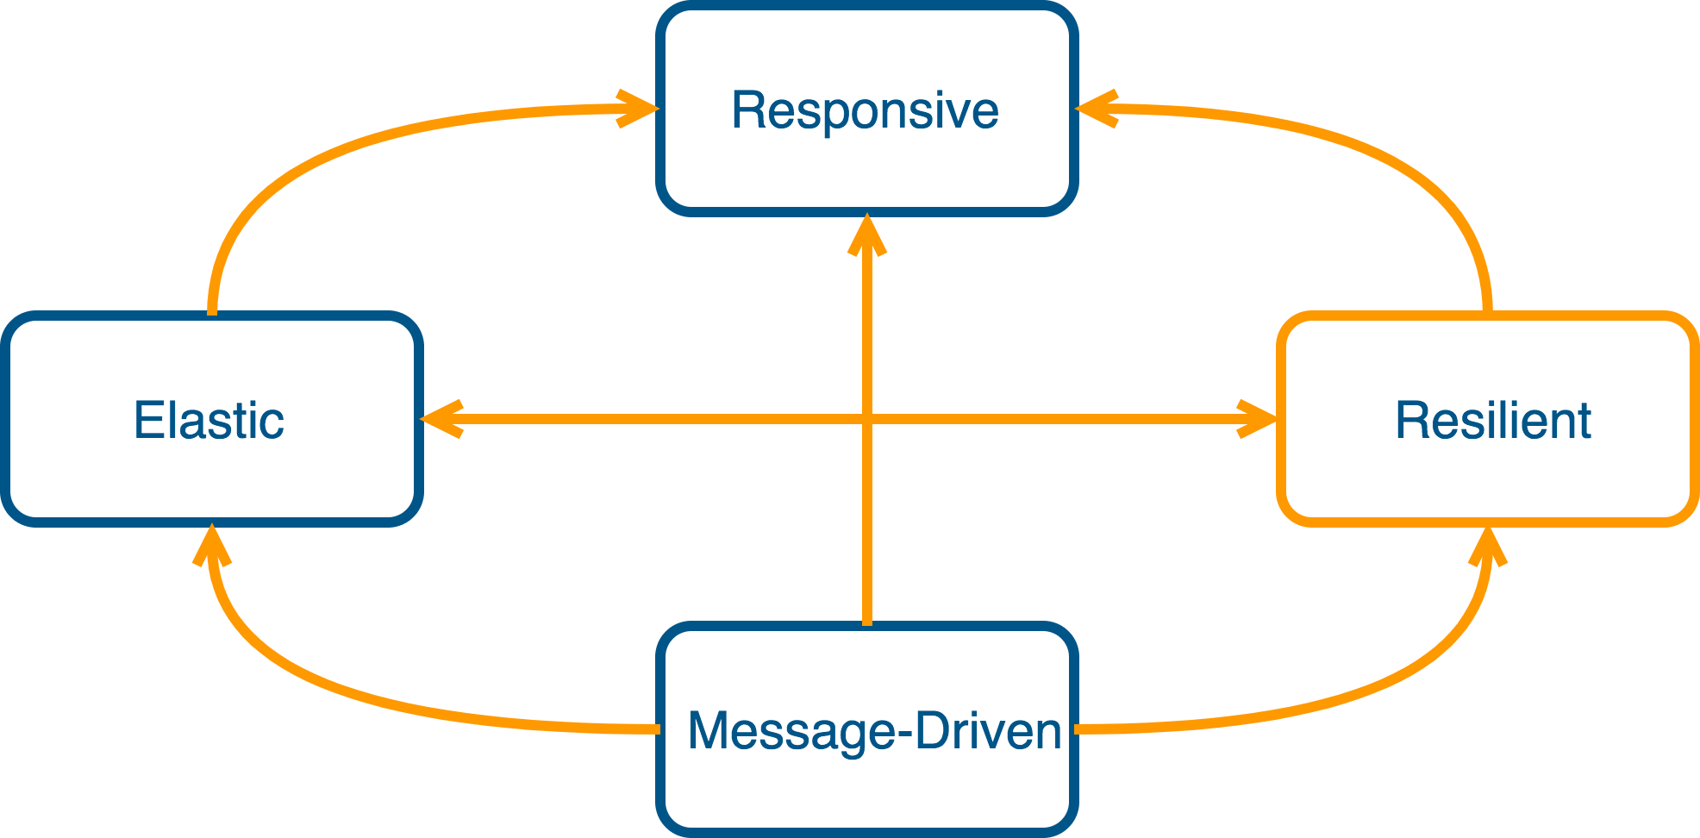
4 tính chất căn bản của Reactive System

Slide 7
Reactive User Interface liên quan gì tới Reactive Back End ?
Ở phần trước, chúng ta bàn tới hệ thống dịch vụ (back end service) có tính chất Reactive sử dụng cơ chế non-blocking để xử lý được nhiều yêu cầu đồng thời hơn. Tạm gọi là reactive back end.
Phía giao diện cũng có Reactive User Interface. Tính chất của Reactive User Interface là giao diện phản hồi nhanh, nhậy với thao tác người dùng ngược lại với tình trạng giật, lag khi thao tác bấm chuột, chạm…
Một Reactive User Interface vẫn có thể kết nối vào hệ thống blocking cổ điển miễn là response time của mỗi request đủ ngắn.
Tuy nhiên khi số lượng request tăng, hệ thống blocking sẽ không đáp ứng được Reactive User Interface → giao diện bị đơ

Slide 8
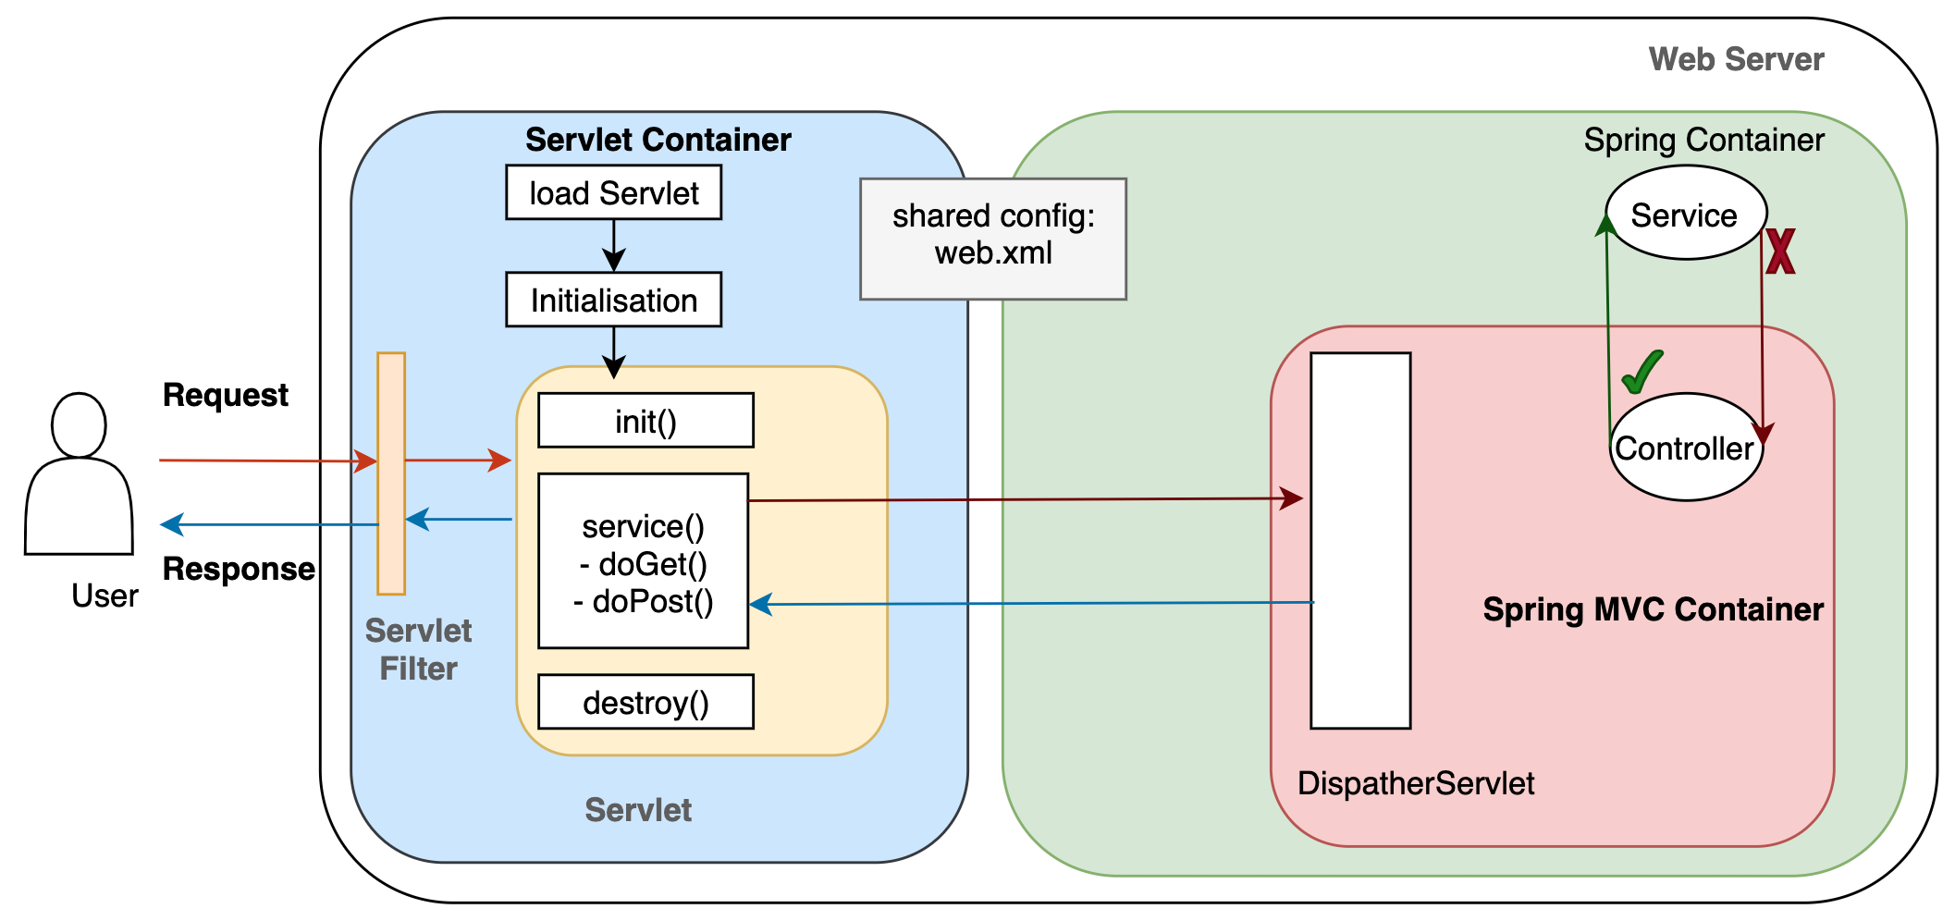
Spring Boot web app blocking hay non-blocking?
Spring Boot phát triển từ mô hình servelet. Mỗi request đến sẽ có một thread phục vụ cho đến khi có kết quả trả về hoặc exception được xử lý.
95% dự án hiện tại dùng cơ chế Blocking cổ điển.

Slide 9
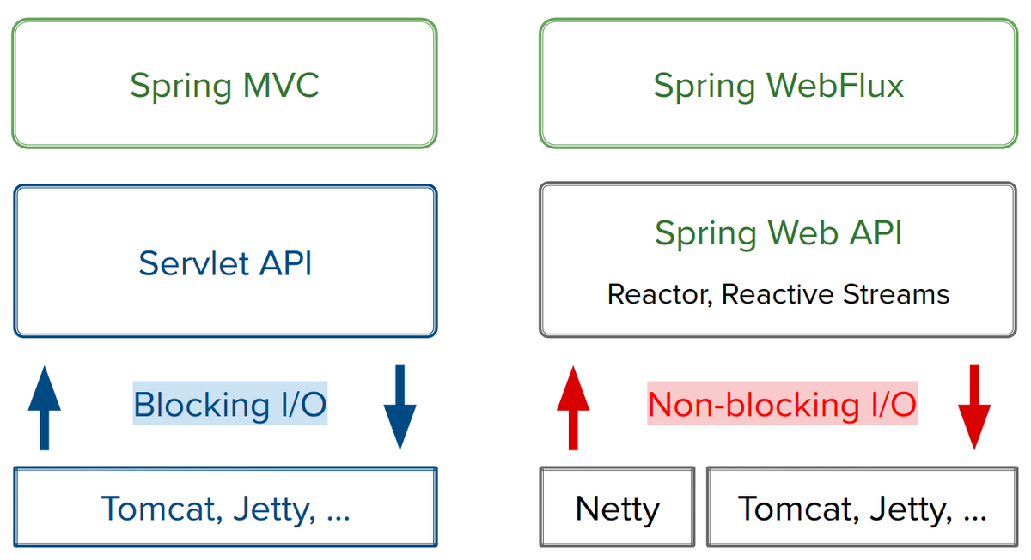
95% thị phần
Còn rất mới, ít lập trình viên nắm vững

Slide 10
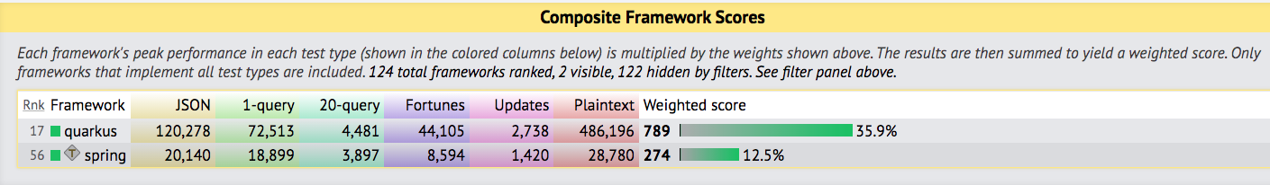
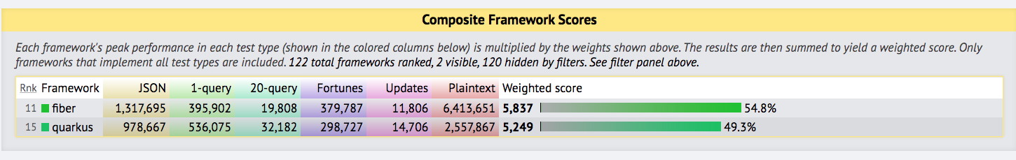
Benchmark tốc độ Spring Boot với Quarkus
Kết quả đo đạc tốc độ mới nhất 2021-02-08
https://www.techempower.com/benchmarks/#section=data-r20&hw=cl&test=composite&l=zik0vz-sf&p=zik0zi-zik0zj-zik0zj-zik0vz-188v&f=zijunz-zik0zj-zik0zj-zik0zj-zik0zj-zik0zj-zik0zj-zik0zj-xan9xb-zik0zj-zik0zj-cn3
So sánh Quarkus với Spring Boot. Quarkus có điểm trung bình gấp 3 lần Spring Boot
Quarkus chậm hơn 10% so với framework Golang có tốc độ tốt nhất là Fiber

Slide 11
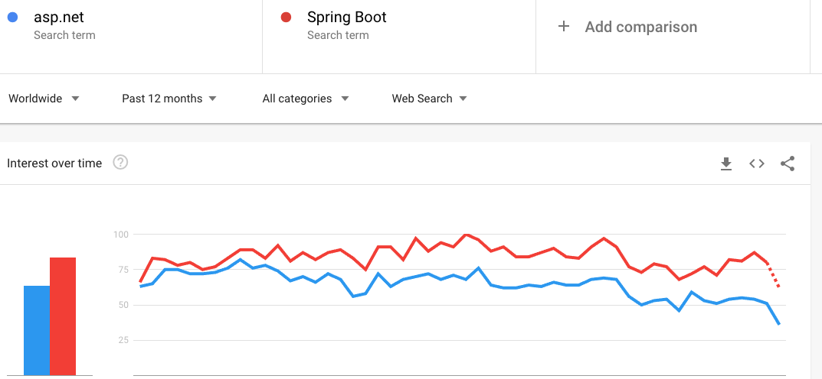
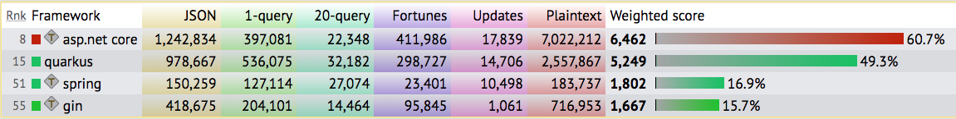
Spring Boot phổ biến ASP.net Core nhưng lại chậm hơn khá nhiều

Slide 12
Khi chuyển sang Spring Boot Web Flux, được và mất gì?
Có thêm WebFlux là thư viện non blocking dựa trên Netty. Học thêm khái niệm Mono – Flux
JPA hay JDBC là thư viện blocking vẫn có thể dùng với Web Flux nhưng sẽ triệt tiêu tác dụng của non-blocking khi thực hiện câu lệnh truy vấn tốn nhiều thời gian

Slide 13
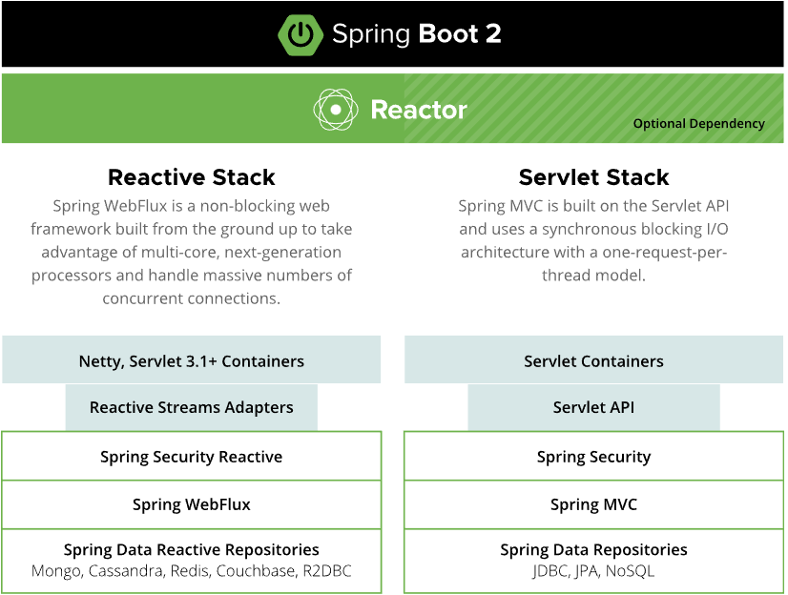

Slide 14
Demo Async

Slide 15
Async khác gì Non Blocking?
Async là kỹ thuật lập trình bất đồng bộ, sử dụng các thread khác nhau, mỗi thread xử lý một tác vụ. Chúng ta hiểu mỗi thread cũng như một nhân viên bán hàng
Non blocking không đối lập với Async, và cũng không phải là Async. Non blocking mô tả cách phục vụ yêu cầu không làm chậm lại việc phục vụ các yêu cầu tiếp theo
Non blocking có thể dùng 1 hoặc nhóm nhiều thread

Slide 16
Thí nghiệm
BookClient dùng RestTemplate
BookStore dùng TomCat
Blocking http://locahost:8080/books
Blocking http://locahost:9000/api/randombook
BookClientNetty dùng WebClient Netty
BookStoreNetty dùng Netty
Non-blocking
http://localhost:8080/books
NonBlocking http://locahost:9000/api/randombook

Slide 17
Tạo dự án WebFlux Spring Boot

Slide 18
Dependecies
Spring Reactive Web
Spring Data Reactive MongoDB
Lombok

Slide 19
<dependency>
<groupId>org.springframework.boot</groupId>
<artifactId>spring-boot-starter-data-mongodb-reactive</artifactId>
</dependency>
<dependency>
<groupId>org.springframework.boot</groupId>
<artifactId>spring-boot-starter-webflux</artifactId>
</dependency>
<dependency>
<groupId>org.projectlombok</groupId>
<artifactId>lombok</artifactId>
<optional>true</optional>
</dependency>

